Slide 1

CONSEJO NACIONAL DE LA JUVENTUD

Slide 2

1. Resultados y/o metas estratégicas institucionales
Parte General

Slide 3

2. Presupuesto asignado, vigente, ejecutado y saldo por ejecutar según grupo de gasto
Parte General
El presupuesto aprobado para el CONJUVE para el presente ejercicio fiscal es por un monto de trece millones de quetzales (Q. 13,000, 000.00), en el primer cuatrimestre se ejecutaron tres millones quinientos ochenta y tres mil seiscientos setenta y dos quetzales con 25/100 (Q. 3,583, 672.25) que representa 27.57%. de la ejecución.
 | Grupo 0 | Grupo 1 | Grupo 2 | Grupo 3 | Grupo 4 | Grupo 9
Asignado | 7.87 | 2.41 | 0.92 | 0.88 | 0.92 | 0.00
Vigente | 9.06 | 1.79 | 0.33 | 0.88 | 0.47 | 0.51
Ejecutado | 2.44 | 0.33 | 0.01 | 0.01 | 0.18 | 0.51
Saldo por ejecutar | 6.59 | 1.40 | 0.27 | 0.000001 | 0.29 | 0.00
TOTAL | 12.08 | 12.02 | 2.90 | 0.00 | 0.00 | 0.00

Slide 4
Ejecución presupuestaría por grupo de gasto
Parte General
En la grafica se observa que el mayor gasto en el presupuesto institucional es el grupo de 000 “Servicios Personales”, que tiene como fin dar cumplimiento con los objetivos Institucionales, a este grupo le corresponde el 61% del presupuesto.

Slide 5
4. Erogación en servicios personales
Parte General
Renglón | Descripción | Vigente | Devengado | Saldo por devengar
011 | Personal permanente | 483960.00 | 139352.85 | 344607.15
012 | Complemento personal al salario del personal permanente | 52800.00 | 8000.00 | 44800.00
014 | Complemento por calidad profesional al personal permanente | 4500.00 | 1875.00 | 2625.00
015 | Complementos específicos al personal permanente | 27000.00 | 12872.65 | 14127.35
022 | Personal por contrato | 1225920.00 | 359854.90 | 866065.10
026 | Complemento por calidad profesional al personal temporal | 18000.00 | 3229.90 | 14770.10
027 | Complementos específicos al personal temporal | 33000.00 | 9120.69 | 23879.31
029 | Otras remuneraciones de personal temporal | 6808200.00 | 1782265.82 | 5025934.18
063 | Gastos De Representación En El Interior | 72000.00 | 24000.00 | 48000.00
071 | Aguinaldo | 148765.00 | 70371.29 | 78393.71
072 | Bonificación Anual (Bono 14) | 148765.00 | 28688.93 | 120076.07
073 | Bono vacacional | 4000.00 | 112.33 | 3887.67
Totales | 11130016-0221 Secretarías y otras dependencias del ejecutivo CONJUVE | 9,026,910.00 | 2,439,744.36 | 6,587,165.64

Slide 6
5. Importancia de la erogación en servicios personales
Parte General
  De los Q.9,026,910.00 asignados para pago de sueldos, salarios y otras prestaciones directamente relacionadas con remuneraciones, en este cuatrimestre se ha ejecutado un monto de Q.2,439,744.36 lo que equivale a un 27.03% de ejecución.

Slide 7
5. Inversión realizada
Parte General
  En referencia al tema de gastos de inversión durante el primer cuatrimestre se conformaron transferencias de capital y la inversión financiera.
Descripción | Vigente | Ejecutado | Saldo por Ejecutar
Equipamiento | 0,88 | 0,01 | 0,87
Transferencias de capital | 0,47 | 0,18 | 0,29
TOTAL | 1,34 | 0,18 | 1,16

Slide 8
6. Presupuesto vigente y ejecutado de inversión según su subclasificación
Parte General
Se logra observar en la gráfica que el gasto en inversión es decreciente, ya que el presupuesto del CONJUVE está constituido en un 87% por presupuesto de funcionamiento y un 14% en inversión a la fecha se ha ejecutado un monto de ciento ochenta y unos mil setecientos treinta y cinco quetzales con cincuenta y ocho centavos (Q.181,735.58). La inversión es el Equipo e Intangible (computadoras, escritorios, software, impresoras, entre otros), y con las trasferencias corrientes se encuentra el pago de la cuota correspondiente al ejercicio fiscal 2020, a favor de la Organización Iberoamericana de la, Juventud -OIJ- con sede en Madrid, España por un monto de US$15,000, así como vacaciones e indemnización por retiro.

Slide 9
7. Presupuesto vigente, ejecutado y por ejecutar
Parte General
Las finalidades constituyen los objetivos generales del CONJUVE, dentro de los cuales se pueden mencionar: realizar acciones en beneficio de la juventud como el proceso de actualización de la Política Nacional de la Juventud -PNJ-, dar seguimiento a las diferentes entidades públicas, organizaciones y otros actores que destinan recursos, bienes y servicios en favor de los jóvenes esto con el propósito de dar a conocer este tipo de intervenciones a la juventud y que los mismos tengan acceso a estas acciones y así contribuir al desarrollo de la juventud guatemalteca.
Finalidad | Vigente | Ejecutado | Saldo por Ejecutar
Servicio de Publicación General | 0,23 | 0,12 | 0,12
Protección Social | 12,8 | 3,45 | 9,25
TOTAL | 13,00 | 3,56 | 9,37

Slide 10
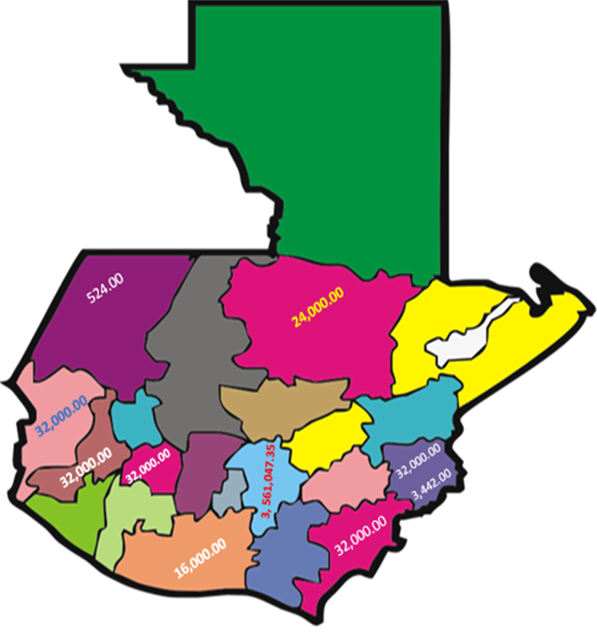
8. Distribución geográfica del presupuesto total ejecutado por región
Parte General
Con referencia a la ejecución en el primer cuatrimestre se ejecutó un monto total de tres millones quinientos sesenta y un mil cuarenta y siente quetzales con treinta y cinco centavos (Q.3,561,047.35), además de una ejecución por doscientos mil quetzales exactos (Q.200,000.00) por servicios contratados por el renglón 029 “Otras remuneraciones de personal temporal” que corresponde a los delegados que cubren los departamentos de: Jutiapa, Chiquimula, San Marcos, Quetzaltenango, Sololá, Escuintla y Alta Verapaz.

Slide 11
Acciones Administrativas
Parte Específica
1. Durante el primer cuatrimestre el área jurídica en conjunto con el área sustantiva elaboró y desarrollaron 1 convenios y 2 cartas de entendimiento con entidades públicas, los cuales se enlistan a continuación:
Convenio entre el CONJUVE y el Benemérito Comité Pro-Ciegos y Sordos de Guatemala.
Carta de entendimiento para la cooperación interinstitucional entre el CONJUVE y las Clínicas de Atención Integral a Adolescentes –CAIA- en los hospitales de la red de servicios del Ministerio de Salud Pública y Asistencia Social –MSPAS-.
Carta de entendimiento interinstitucional entre el CONJUVE y Comité Nacional de alfabetización –CONALFA-.
2. Conforme a lo establecido en Acuerdo Interno No. 91-2020, la Unidad de Información Pública, durante el periodo de enero a abril se han atendido 40 consultas efectuadas por terceros ante la institución.

Slide 12
Acciones Administrativas
Parte Específica
3. En el primer cuatrimestre de 2021 se generaron herramientas que contienen información y datos relacionados con la juventud a través de publicaciones, estas permitirán que la población y entidades conozcan más acerca de estadísticas y otros datos relacionados con la juventud y su contexto local, las cuales son: Participación, un derecho de las juventudes y Derechos de las jóvenes en Guatemala.
4. Con el fin de informar y dar a conocer dichas herramientas se trabajó con la Unidad de Comunicación y Divulgación en la elaboración de una Estrategia de Comunicación y Socialización, y el diseño de dos botones de acceso nombrados “Publicaciones” y “Base de datos” estos incluidos en la página web institucional para alcanzar el objetivo indicado.
5. Se habilitó en la página web institucional en el área de Juventud en Datos, una sección de estadística, en donde se incluyeron datos estadísticos y gráficas de temas enfocados en la juventud, basados en los resultados del censo y documentación de otras instituciones.

Slide 13
Acciones Administrativas
Parte Específica
6. Se analizaron los datos del XII Censo de Población y VII de vivienda realizado por el Instituto Nacional de Estadística -INE- en el año 2018, de la población de 13 a 30 años, después se elaboraron 4 capas que contienen variables enfocadas a la juventud, las cuales son:
  Población joven 13-30 años por municipio
  Población joven 13-30 años por departamento
  Uso de TIC’s en la población joven 13-30 años
  Población joven 13-30 años con rezago educativo
Las cuales fueron incorporadas en el Geoportal de la Secretaría de Planificación y Programación de la Presidencia –SEGEPLAN, como parte de la Infraestructura de Datos Espaciales de Guatemala –IDEG-. Estos datos permitirán que las entidades y organizaciones que destinan recursos a la juventud puedan contar con datos e información acerca de la misma para priorizas a los jóvenes vulnerados para futuros programas, proyectos y planes.

Slide 14
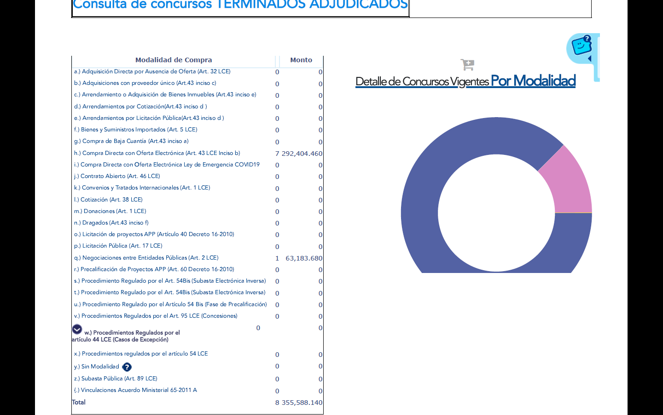
Acciones Administrativas
Parte Específica
7. Para el Primer Cuatrimestre se tuvo un total de 8 procesos competitivos por medio del Número de Operación de GUATECOMPRAS -NOG- por un monto de Q 355,588.14; y 158 publicaciones con Número de Publicación en GUATECOMPRAS -NPG-.

Slide 15
Acciones Sustantivas
Parte Específica
1. Se estableció la Red de Investigación para la Juventud la cual será un espacio que favorecerá la generación de investigaciones y estudios por parte de las entidades, organizaciones y otros actores que realizan investigaciones científicas enfocadas a la juventud.
2. Se gestionó con las diferentes municipalidades del territorio nacional espacios de participación ciudadana para que los jóvenes tengan involucramiento activo y conozcan los procesos de toma de decisiones públicas en su municipio; a la vez se instó a las autoridades a aperturar Oficinas Municipales de la Juventud -OMJ- estas permitirán conformar Comisiones Municipales de Juventud -CMJ-que son espacios de participación juvenil, conformados por jóvenes de los municipios, estos espacios permiten generar procesos de diálogo, que la juventud colabore con la formulación y seguimiento a los planes, programas y proyectos municipales de juventud.
3. Las OMJ y CMJ deben trabajar en conjunto para crear la Política Municipal de la Juventud de acuerdo a las necesidades de los jóvenes de cada área, a la fecha se tienen vigentes 93 OMJ.

Slide 16
Acciones Sustantivas
Parte Específica
4. Se desarrollaron una serie de capacitaciones dirigidas a la juventud del país, las cuales tuvieron como objetivo fortalecer las capacidades de los jóvenes en los ejes de la Política Nacional de la Juventud –PNJ-, los temas impartidos fueron: Inclusión y exclusión de la juventud guatemalteca, Prevención de la violencia, socialización del proceso de actualización de la PNJ y Jóvenes en revolución digital. Se logró beneficiar a un total de 1,171 personas de las cuales 630 mujeres y 541 hombres de 13 a 30 años y que pertenecen a los departamentos de Chiquimula, Jutiapa, San Marcos, Santa Rosa y Sololá.
5. Se gestionó con la Secretaría Ejecutiva de Servicio Cívico –SESC- capacitaciones de Servicio Cívico y con la Comisión Presidencial de Gobierno Abierto y Electrónico -CPGAE- cursos de: Ley de Libre Acceso a la Información Pública, Transparencia y Gobierno Electrónico para los jóvenes de las Juntas Locales de Servicio Cívico electos de los distintos departamentos del país, teniendo como finalidad empoderar a los jóvenes acerca de las normativas vigentes y que cumplan con las responsabilidades y obligaciones de acuerdo a lo establecido.

Slide 17
Acciones Sustantivas
Parte Específica
6. En cumplimiento a los acuerdos establecidos en el convenio entre el Centro de Voluntariado Guatemala –CVG- y el CONJUVE se participó en el lanzamiento de VOLUNTEAM en el departamento de Huehuetenango, la actividad fue convocada por Hábitat para la Humanidad de Guatemala organización que forma parte del CVG.
7. Se brindó acompañamiento técnico en el proceso de actualización de la Política Municipal de Villa Nueva, por medio del cual se facilitaron aportes metodológicos en 4 diálogos juveniles realizados a través de la Coordinadora municipal, esta con la finalidad de que dicha actualización sea vinculada con la actualización de la nueva PNJ.
8. Se analizó y dio seguimiento a los programas destinados a la juventud de las instituciones públicas a nivel ejecutivo por medio de: solicitudes de información Pública, portales web de las instituciones y el Sistema de Contabilidad Integrada –SICOIN-, como resultado se elaboró un listado preliminar de 89 programas con su descripción y monto presupuestario al mes de abril 2021.
9. Se llevó a cabo la feria inclusiva de empleo virtual por medio de la plataforma Tu empleo, la actividad tuvo como fin facilitar la comunicación de oferentes en el marcado laboral para que jóvenes con discapacidad en búsqueda de empleo apliquen a un trabajo que más se adecue a su perfil.

Slide 18
Acciones Sustantivas
Parte Específica
10. La feria se trabajó en conjunto con el Ministerio de Trabajo -MINTRAB-, Consejo Nacional de Discapacidad -CONADI-y el CONJUVE y participaron un total de 653 personas, distribuidas en 352 hombres y 301 mujeres de los 22 departamentos del país.
11. Se llevó a cabo el diplomado “Aprendamos a Ser Inclusivos” que tuvo como objetivo generar conciencia sobre los derechos de las personas con discapacidad para su inclusión en la sociedad, la actividad estuvo dirigida a servidores públicos, personal de cooperación y la juventud. La actividad se realizó en conjunto con CONADI y Jóvenes Artistas por la Justicia Social –JAXJS-, logrando un total de 256 participantes, siendo 199 mujeres y 57 hombres, durante el proceso el CONJUVE apoyo con la línea gráfica y los elementos de evaluación.

Slide 19
Acciones Sustantivas
Parte Específica
12. Se elaboró un informe para dar a conocer la ejecución presupuestaria de los gobiernos locales, el cual tuvo como fin identificar el gasto municipal enfocado a la juventud ejecutado durante el año 2020, asimismo permitió dar a conocer que municipalidades están asignando recursos en beneficio de este segmento de la población. La información fue obtenida por medio del sistema SICOIN GL, es importante hacer mención que de las 340 municipalidades únicamente 87 están asignando recursos a la juventud.
13. Se realizó el informe “Desarrollo Social” que contiene información de los programas de: Ministerio de Desarrollo Social -MIDES-, Secretaría de Bienestar Social -SBS- y la Secretaría de Obras Sociales de la Esposa del Presidente -SOSEP-, el propósito de dicho informe es conocer e identificar la oferta programática que destinan estas entidades a los jóvenes del país.
14. En cumplimiento a lo que establece el PLANEA se dio seguimiento a los acuerdos establecidos en la mesa nacional y departamental relacionados a la atención de adolescentes, en ese sentido se gestionó en conjunto con la Organización Siembra Bien la solicitud de webinars a la Secretaría Ejecutiva de la Comisión Contra las Adicciones y el Tráfico Ilícito de Drogas -SECCATID- relacionados con temas de: Adicciones y el Tráfico Ilícito de Drogas.

Slide 20
Acciones Sustantivas
Parte Específica
15. Se realizó un análisis de la cantidad de jóvenes estudiantes que se encuentran en el nivel educativo formal y extraescolar lo cual permitió identificar el número de jóvenes que no estudian actualmente. Posteriormente, se realizó una revisión de la oferta programática que brinda del Ministerio de Educación -MINEDUC-a la juventud.
16. Se gestionó con International Young Fellowship -IYF- (por sus siglas en inglés) un curso básico de idioma coreano dirigido a personas de 13 a 30 años en modalidad presencial y virtual; esto con el objetivo que la juventud adquiera conocimientos básicos del idioma coreano, mejores oportunidades académicas, laborales, entre otras.
17. Se verificaron, analizaron y determino que de los 6 programadas destinados a juventud por parte del Ministerio de Cultura y Deporte –MICUDE- en referencia a los temas de: Arte, Cultura, Deporte y recreación, 2 de estos a la fecha se encuentran pendientes de ejecución, el motivo de debe a la pandemia actual del COVID-19 que ha afectado debido a las restricciones de actividades presenciales, por lo que procedió a elaborar un informe por medio del cual se dio a conocer la situación con los programas mencionados con el objetivo de que estos sean ejecutados en el menor tiempo posible considerando que estos contribuyen al desarrollo personal de la juventud

Slide 21
Acciones Sustantivas
Parte Específica
18. Se gestionó con el MICUDE capacitaciones de entrenamiento personal para jóvenes de 13 a 30 años que se encuentran en situaciones de vulnerabilidad económica, social y educativa, se iniciará con una prueba piloto con los jóvenes del municipio de San Miguel etapa en el mes de mayo, las capacitaciones se impartirán por medio de la aplicación zoom y a la fecha se está trabajando en la elaboración de borrador de convenio con el Ministerio.
19. Se trabajó de forma conjunta con la Secretaria contra la Violencia Sexual, Explotación y Trata de Personas –SVET- y el Centro de llamadas Telus para apoyar en la vinculación de 50 jóvenes migrantes retornados de Estados Unidos al programa de empleo de los cuales 16 son mujeres y 34 son hombres, el programa brinda oportunidades de trabajo con requisitos flexibles para los jóvenes que cuentan con un 50% de nivel de inglés de los departamentos de Quetzaltenango, San Marcos y Huehuetenango.
20. Se participó en reuniones del proceso de reactivación de las mesas departamentales del Plan Nacional de Prevención de Embarazos en Adolescentes -PLANEA- del departamento de Quetzaltenango esto en respuesta a la convocatoria realizada por el MSPAS dentro de los temas abordados están: Qué es el PLANEA, acreditación y responsabilidades de las instituciones involucradas en el tema de prevención de embarazos.

Slide 22
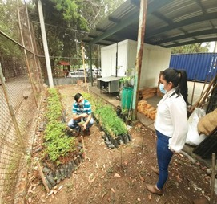
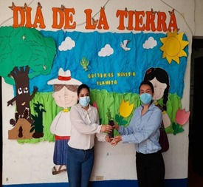
Acciones Sustantivas
Parte Específica
21. Se coordinó en conjunto con la SBS la donación de 30 árboles siendo 15 de estos cipreses y 15 jacarandas, los cuales fueron proporcionados por el Instituto Nacional de Bosques -INAB- para llevar a cabo una actividad de la SBS de productividad y desarrollo, esto permitió adquirir responsabilidad con el entorno y medio ambiente por parte de los adolescentes de 15 a 18 años del programa.

Slide 23
Otras Acciones
Parte Específica
22. Se realizó el lanzamiento del proyecto “Emprendi2” en conjunto con USAID, el proyecto tiene como objetivo desarrollar competencias emprendedoras jóvenes que les permita diseñar una idea de negocio factible y centrada en el usuario, inicialmente el espacio era para 1025 jóvenes de 18 a 29 años de los departamentos de Guatemala, San Marcos, Retalhuleu, Quetzaltenango, Chimaltenango, Escuintla, Chiquimula e Izabal, sin embargo es importante hacer mención que la actividad tuvo un impacto alto en la juventud y se sobrepasó la cantidad de jóvenes postulantes a 1205 a nivel nacional.
23. El CONJUVE con el fin de promover, respetar, garantizar y proteger el desarrollo integral de la juventud guatemalteca se encuentra liderando el proceso de actualización de la Política Nacional de la Juventud la cual tendrá una vigencia de 2021–2032, esto con el objeto que el contenido de la citada política se encuentre alineada con el Plan Nacional de Desarrollo: K'atun y los Objetivos de Desarrollo Sostenibles –ODS– y por ende a la Política General de Gobierno 2020–2024, dicha política tendrá como objetivo “Promover acciones estratégicas que garanticen el bien común de la juventud, respondiendo al cumplimiento de sus derechos, para que las intervenciones del Estado sean oportunas y orientadas a su desarrollo integral, consolidando sus identidades como protagonistas estratégicos del progreso del país”.

Slide 24
Otras Acciones
Parte Específica
24. Gestión de cooperación para obtener apoyo a través del Proyecto de Gobernabilidad Urbana UMG de la USAID, como resultado proporcionaron un consultor especialista en temas como: migración, género y prevención de la violencia, el profesional estará apoyando en el proceso de la actualización y en la integración del Plan de Acción Interinstitucional -PAI- de la nueva PNJ.
25. Elaboración de priorización departamental para medir la magnitud de las causas indirectas identificadas en el árbol de problemas e intervención del Estado para atender las causas indirectas identificadas. Este proceso se llevó a cabo por medio de Google Forms y permito que la juventud de los diferentes departamentos del país realice aportes en el proceso de actualización de la PNJ.
26. Establecer ejes y líneas de acción, tomando como referencia el contenido del documento denominado “6 millones de razones, propuestas de las juventudes guatemaltecas para una Política Nacional de Juventud que erradique las desigualdades”, posteriormente, estas fueron validadas a través de mesas temáticas de trabajo en donde participaron personal de secretarías, consejos, comisiones y ministerios del Organismo Ejecutivo.

Slide 25
Otras Acciones
Parte Específica
27. Revisión de ejes y líneas de acción, la actividad se realizó con instituciones de gobierno que han participado y brindado aportes en el proceso de actualización de la PNJ, la cual tuvo como fin que las entidades revisaran y validaran los ejes y líneas de acción de la nueva PNJ, así como indicar la viabilidad presupuestaria.
28. Se realizaron 8 talleres de trabajo para la revisión de ejes y líneas de acción de la PNJ, contando con la participación de un total de 130 personas de las cuales 53 son mujeres y 77 hombres que pertenecen a las instituciones de gobierno que han apoyado en el proceso.
29. Se establecieron grupos de acuerdo a cada eje y línea, fueron seleccionadas las entidades de acuerdo a su relación con el tema, después se entregaron las propuestas y se solicitó a cada grupo realizar la revisión, validación, viabilidad presupuestaria del contenido de la propuesta, durante el proceso apoyaron de facilitadores quienes orientaron a los participantes y posteriormente debían entregar las no objeciones por cada institución.

Slide 26
Otras Acciones
Parte Específica
30. Asimismo, se llevaron a cabo 2 encuentros con organizaciones juveniles a través de la aplicación xxx se logró contar con 60 participantes, 27 fueron mujeres y 33 hombres la actividad tuvo la finalidad de obtener opiniones acerca del contenido del documento de la PNJ y posteriormente incluirlos en el documento indicado.
31. Se realizó una alineación y recapitulación de políticas sectoriales vigentes, para orientar y articular las acciones del Organismo Ejecutivo a favor de la población comprendida entre los 13 y 30 años, dicha alineación fue con el Plan K”atun, Nuestra Guatemala 2032 y los Objetivos de Desarrollo Sostenible -ODS- .

Slide 27
Conclusiones
El presupuesto del CONJUVE es utilizado en gran parte para el funcionamiento de la institución, por lo que es necesario contar con una mayor asignación presupuestaria, reiterando que para el presente ejercicio fiscal la población joven del país corresponde al 35.31% del total de la población nacional, para poder contribuir al desarrollo integral y mejorar la calidad de vida de los jóvenes este Consejo debe contar con el recurso humano idóneo para cubrir el territorio, sin embargo debido al bajo presupuesto la institución se encuentra debilitada en ese aspecto.
El CONJUVE se encuentra cumpliendo con sus funciones y responsabilidades como ente rector de la temática de juventud, logrando para este cuatrimestre dar seguimiento a las entidades de gobierno, organizaciones y otros actores que dirigen recursos a la juventud y así poner a disposición de los jóvenes estos beneficios para reducir la desigualdad y falta de oportunidades.
El proceso de actualización del documento de la PNJ ha sido inclusivo e integral, con la finalidad de que la política sea de Estado y responda a las necesidades de este segmento poblacional y que las diferentes entidades estatales dirijan sus intervenciones en función de los ejes y líneas de acción establecidas en el documento.

Slide 28


CONSEJO NACIONAL DE LA JUVENTUD

